Slide 1
Проект “Волшебная соль”
Подготовительная к школе группа

Slide 2
Цель
Систематизировать представления детей о соли и её свойствах

Slide 3
Задачи
Изучить исторические сведения о соли;
Узнать о значении соли в жизни человека;
Провести опыты с солью;
Проанализировать полученные результаты

Slide 4
Гипотеза
Мы предположили, что соль - не только вещество, необходимое человеку для жизнедеятельности, но и интересный материал для опытов, наблюдений и творчества

Slide 5
Актуальность
нашей работы заключается в том, чтобы найти интересное и необычное рядом, в доступных для наблюдения и изучения предметах

Slide 6
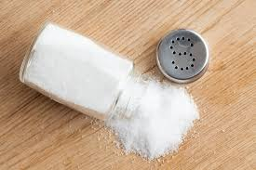
МЫ ВЫБРАЛИ СОЛЬ!

Slide 7
Срок проведения проекта – 5 дней

Slide 8
1 ДЕНЬ “Хлеб-соль”

Slide 12
2 ДЕНЬ “Соль в народном творчестве”

Slide 14
3 ДЕНЬ “Как добывают соль”

Slide 15
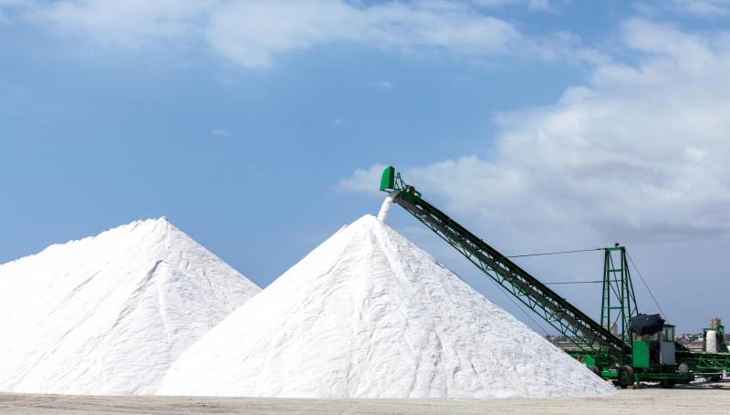

Slide 16
4 ДЕНЬ Соль-материал для творчества

Slide 17
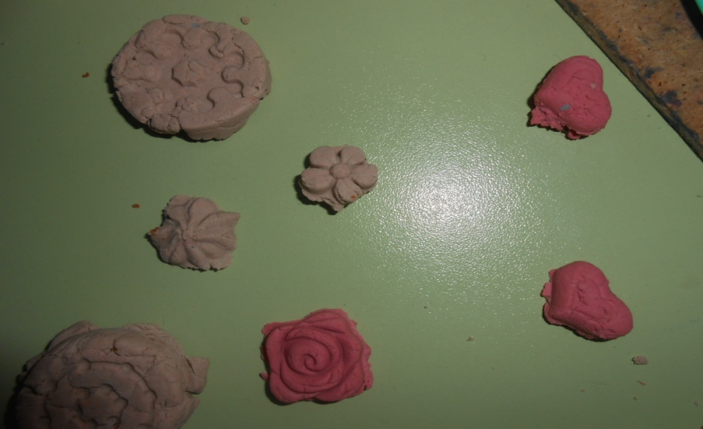
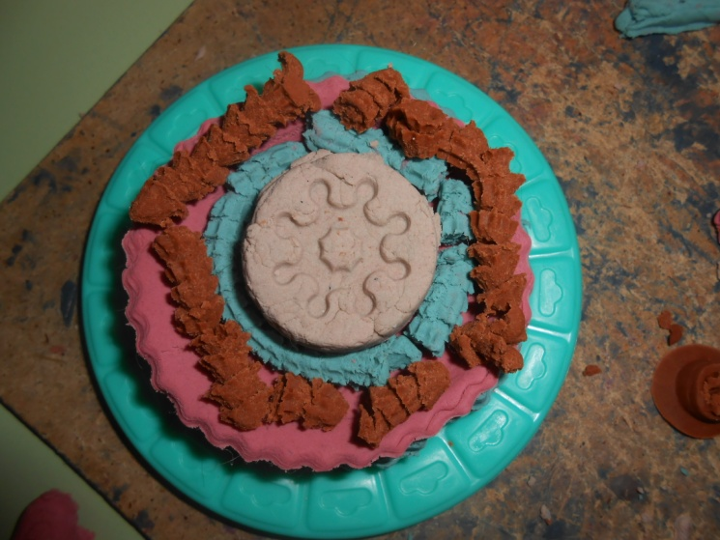
Поделки из соленого теста

Slide 18
5ДЕНЬ Опыты с солью

Slide 20
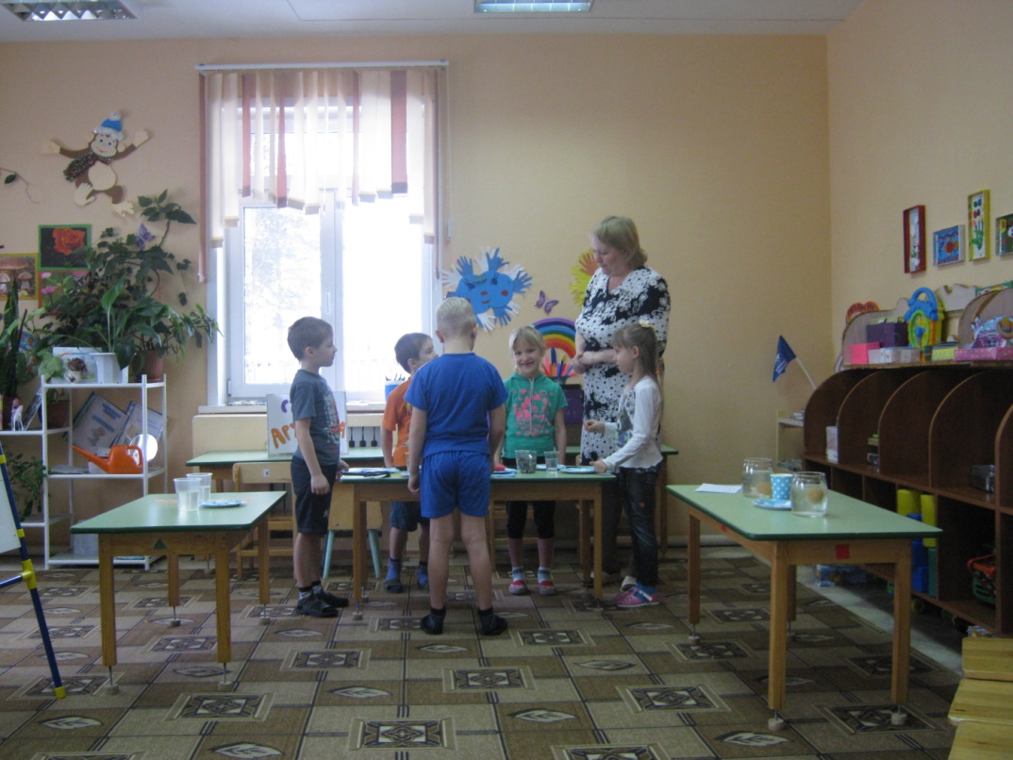

Slide 22
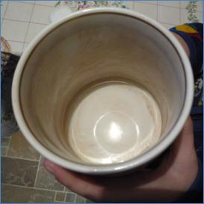
Соль - чистящее средство

Slide 23
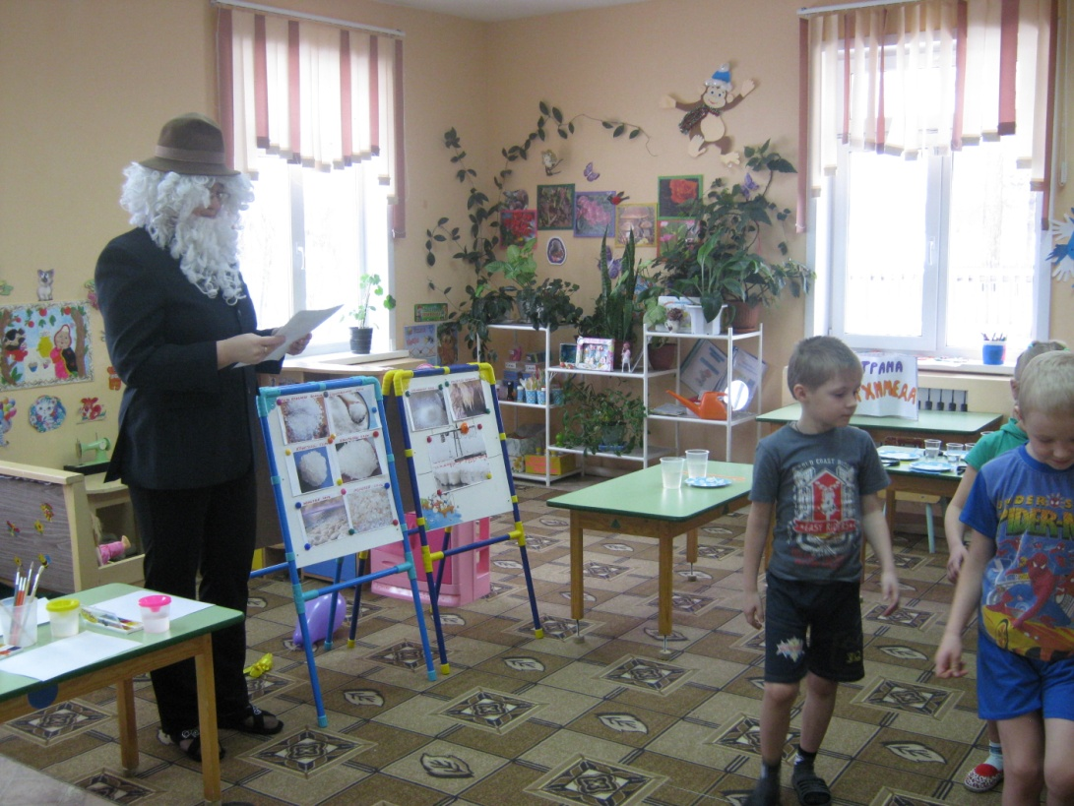
Архимед у нас в гостях

Slide 24
Выращивание кристаллов

Slide 25
Кристаллы соли

Slide 26
Рисование солью

Slide 27
Подводим итоги

Slide 28
Спасибо за внимание!

